Slide 1
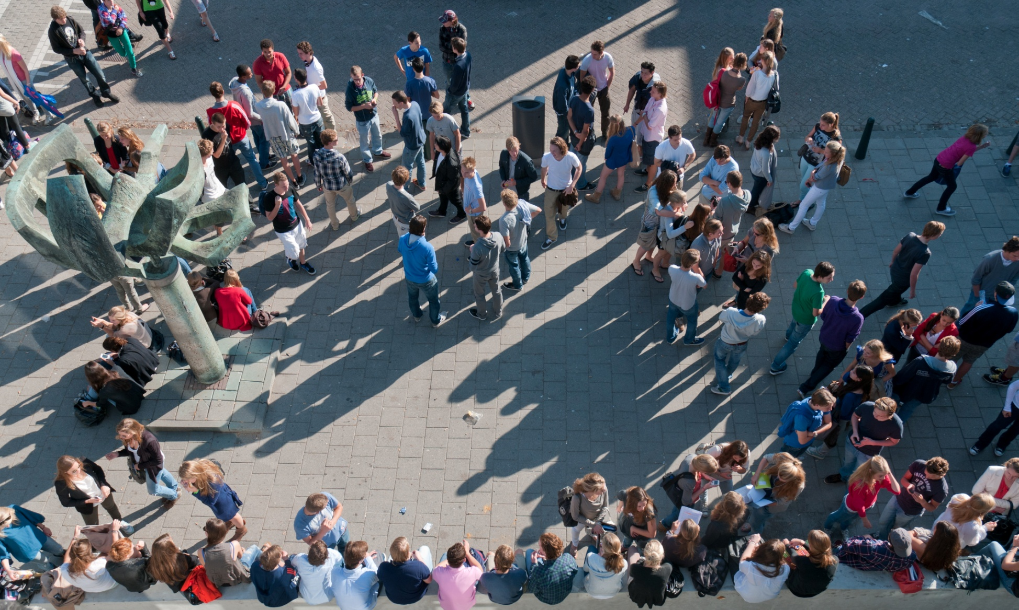
Start schooljaar 2019 - 2020

Slide 2
Opzet van de ochtend
Welkom door de rector
Praktische informatie voor leerlingen en ouders
Leerlingen gaan met mentor naar een lokaal
Praktische informatie voor de ouders
Koffie en gelegenheid vragen te stellen en/of de mentor te ontmoeten
Ongeveer om 10.00 uur einde

Slide 3
Belangrijke data
Start lessen: woensdag 11.00 uur
Donderdag 12 sept: schoolfotograaf
Brugklaswerkweek: 16 t/m 20 sept
Dinsdag 1okt: sponsorloop en ouderavond

Slide 4
Praktische zaken
lockers: 2 sleutels, borg
klassenindeling: moeilijke puzzel…
(geen) boeken voor het vak Frans
wetenschapsklas en theaterklas: aanmelden kan nog!

Slide 5
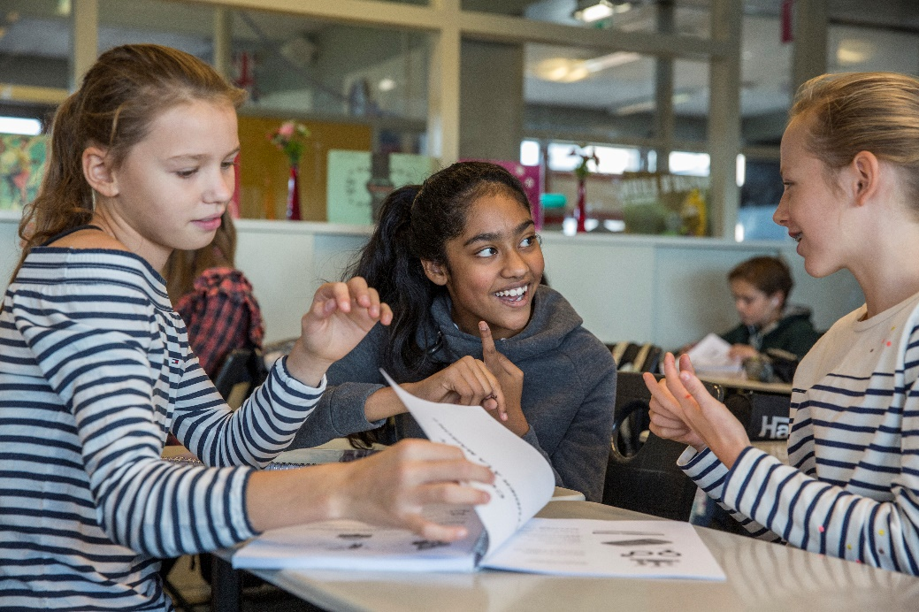
KWT
Keuze Werk Tijd
3e uur van de dag (10.00 uur- 10.40 uur)
Inschrijving via Magister (je leert deze week hoe)
Tot werkweek vaak (extra) mentoruur in KWT

Slide 6
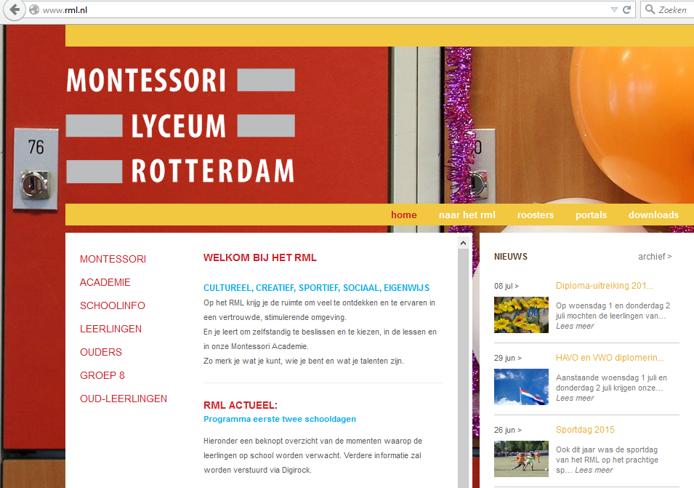
Informatie
Informatieboekje voor brugklasleerlingen
www.rml.nl (brugklaspagina!)
Magister (post naar ouders / rooster, cijfers etc)
Graag in Magister juiste
Mailadres
Leerlingen: inloggen
Edulinq (brief) en wacht-
woord goed onthouden

Slide 7
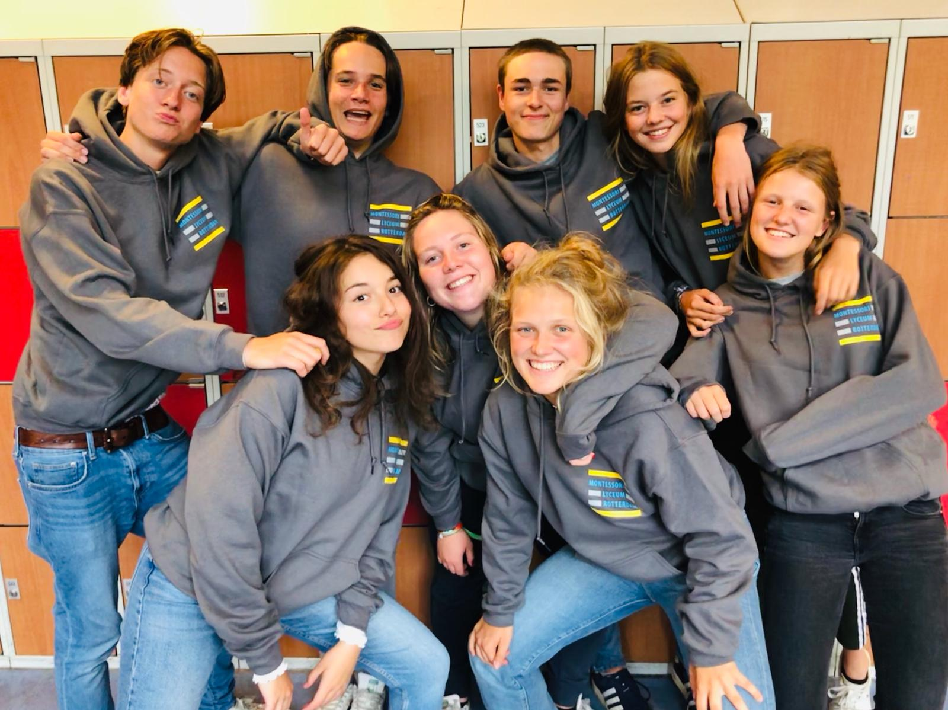
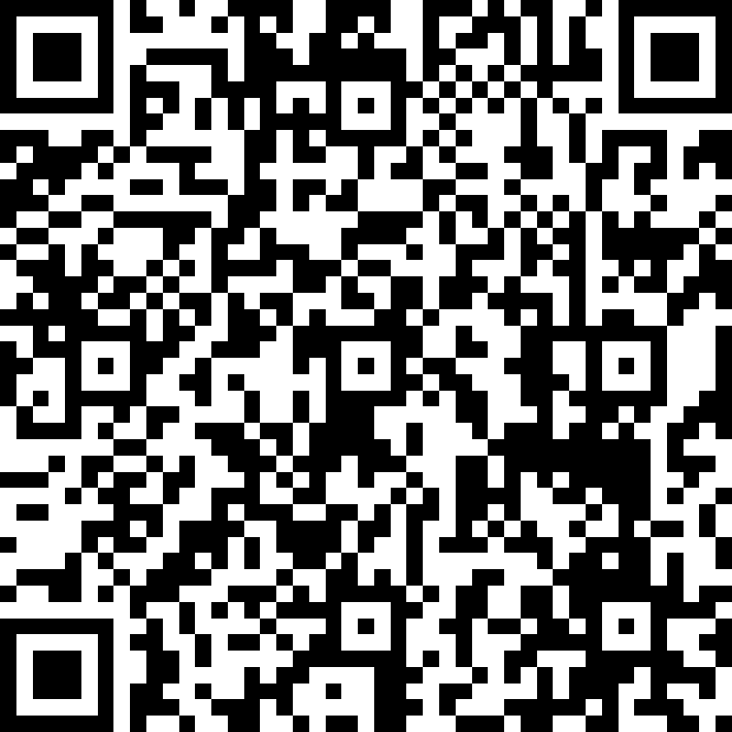
De Bond
Sinds dit jaar: RML-truien te koop!
25 euro, vandaag besteld is voor Asten in huis

Slide 8
Klassenindeling
V1a: Lucy Faulkner lokaal 408
V1b: Cor de Jong lokaal 212
V1c: Sijtje Ledeboer lokaal 405
L1a: Joris Bakker lokaal 207
L1b: Dennis Schneider lokaal 018
L1c: Ron de Jager lokaal 206
L1d: Dorien Schröder lokaal 013

Slide 9
Testen
Rekenvaardigheid
Spelling
Begrijpend lezen
Uitslag per brief, start steunlessen na herfstvakantie
Zorgcoördinatoren:
dhr. Van Beek, dhr. Zandvliet
zoco@rml.nl

Slide 10
Absentie / afmelden
Telefonisch tussen 7.45 en 8.30 uur,
per dag of via Magister (ziekmelding)
Meerdere dagen ziek? Elke dag bellen / invoeren in Magister of in een keer meerdere dagen
Bij bezoek b.v. tandarts gedurende de dag: bellen naar school (liefst niet op dag zelf) of briefje meegeven
Afwezige docenten: zie Magister (agenda)

Slide 11
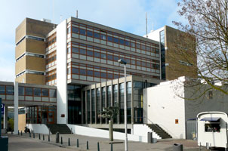
Lesuitval etc.
Begin/eind van de dag: website / telefoonboom
Tussendoor: opvang in lokaal
Pauzes: in school of buiten op plein achterkant
Leerling ziek naar huis: via mentor / coördinator en via conciërges (bellen)

Slide 12
De mentor
Contactpersoon voor leerling, ouders en docenten
Contact per telefoon of mail
Mentorgesprek
Klassenactiviteiten,
rapportvergaderingen e.d.

Slide 13
Contactouders
Eerste aanspreekpunt mentor bij bijzonderheden
Taken:
assistentie ouderavond
evt. bijzondere gebeurtenissen in de klas/school
kerstdiner klas initiëren / (mede) organiseren
belronde
afsluitende klassenactiviteit eind van het jaar
Aanmelden kan na afloop bij mij of rechtstreeks naar mentor

Slide 14
brugklaswerkweek
Kennismaking klas, mentor, docenten, bovenbouwleerlingen, andere brugklassen
Activiteiten met de klas (overdag) en alle leerlingen (avond)
Eigen huisje, zelf ontbijten, een keer zelf koken
Mentor maakt indeling huisjes, inventariseert allergieën en diëten
RML’s got Talent 2019

Slide 15
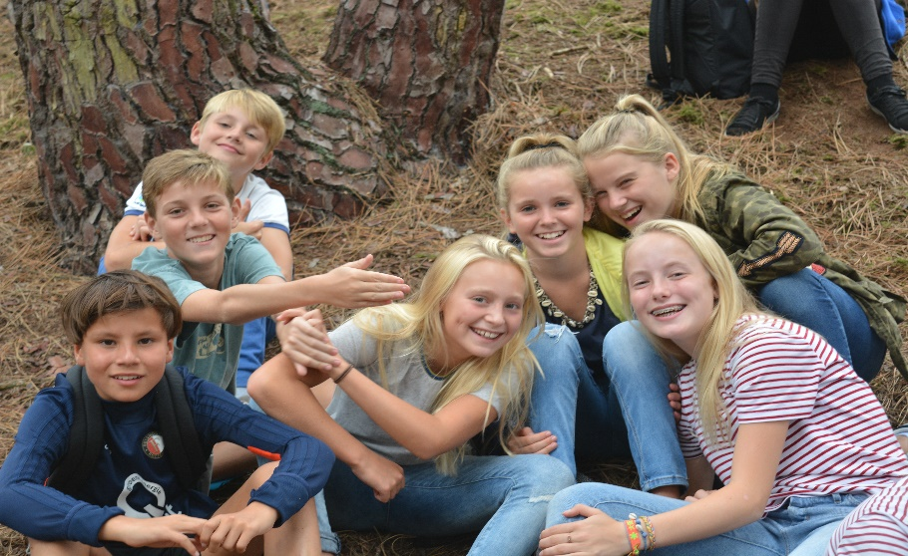
brugklaswerkweek
Zwemmen: heeft uw kind voldoende diploma’s om veilig te kunnen zwemmen?
Geen mobiele telefoons mee
Geen kostbaarheden
Niet teveel geld (zie brief)

Slide 16
Einde

